Slide 1

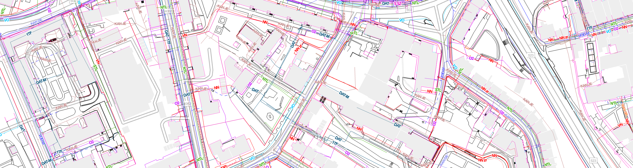
Příprava Digitální technické mapy ČR
IS DTM K6
Odbor informatiky, Kraj Vysočina

Slide 2
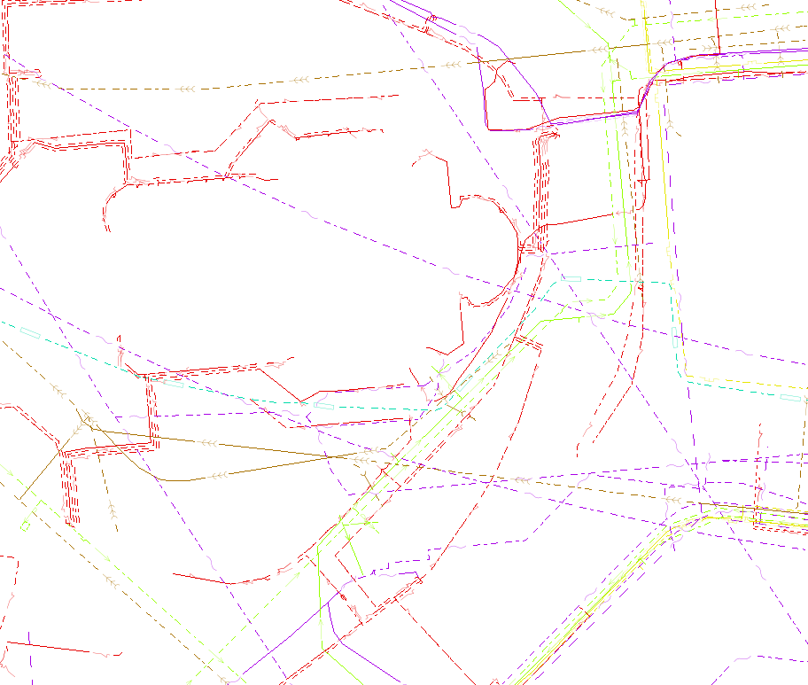
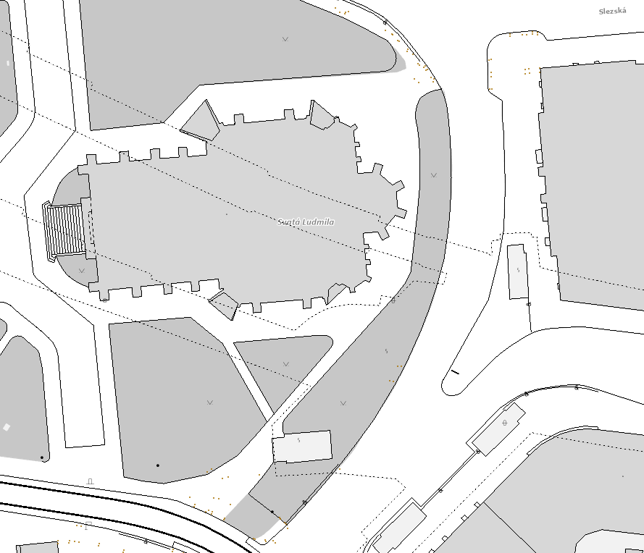
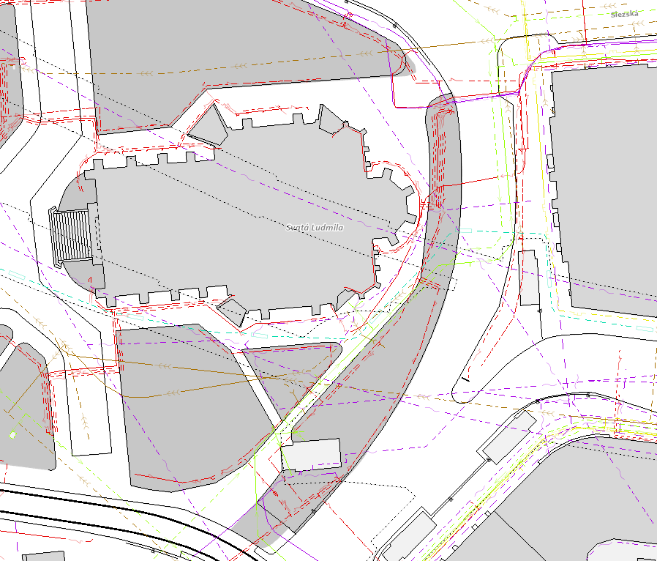
Co a k čemu jsou DTM?
Digitální technická mapa (DTM)
Dopravní a technická infrastruktura (DTI) + polohopis
Podrobná mapa s garantovanou přesností dat (±14cm)
Jaké problémy DTM řeší?
Nedostupnost aktuálních dat skutečného stavu území
Rozhodování pouze nad katastrem
Rychlejší a kvalitnější stavební řízení
Hlavní oblasti využití
Zjištění skutečného stavu v území
Koordinace staveb
Vyjádření o existenci sítí
Správa majetku (pasporty)
Krizové řízení
...
Vodovod, kanalizace, plyn, osvětlení, …
DTI
Polohopis
DTM
Budova, komunikace, chodník, plot, …

Slide 3
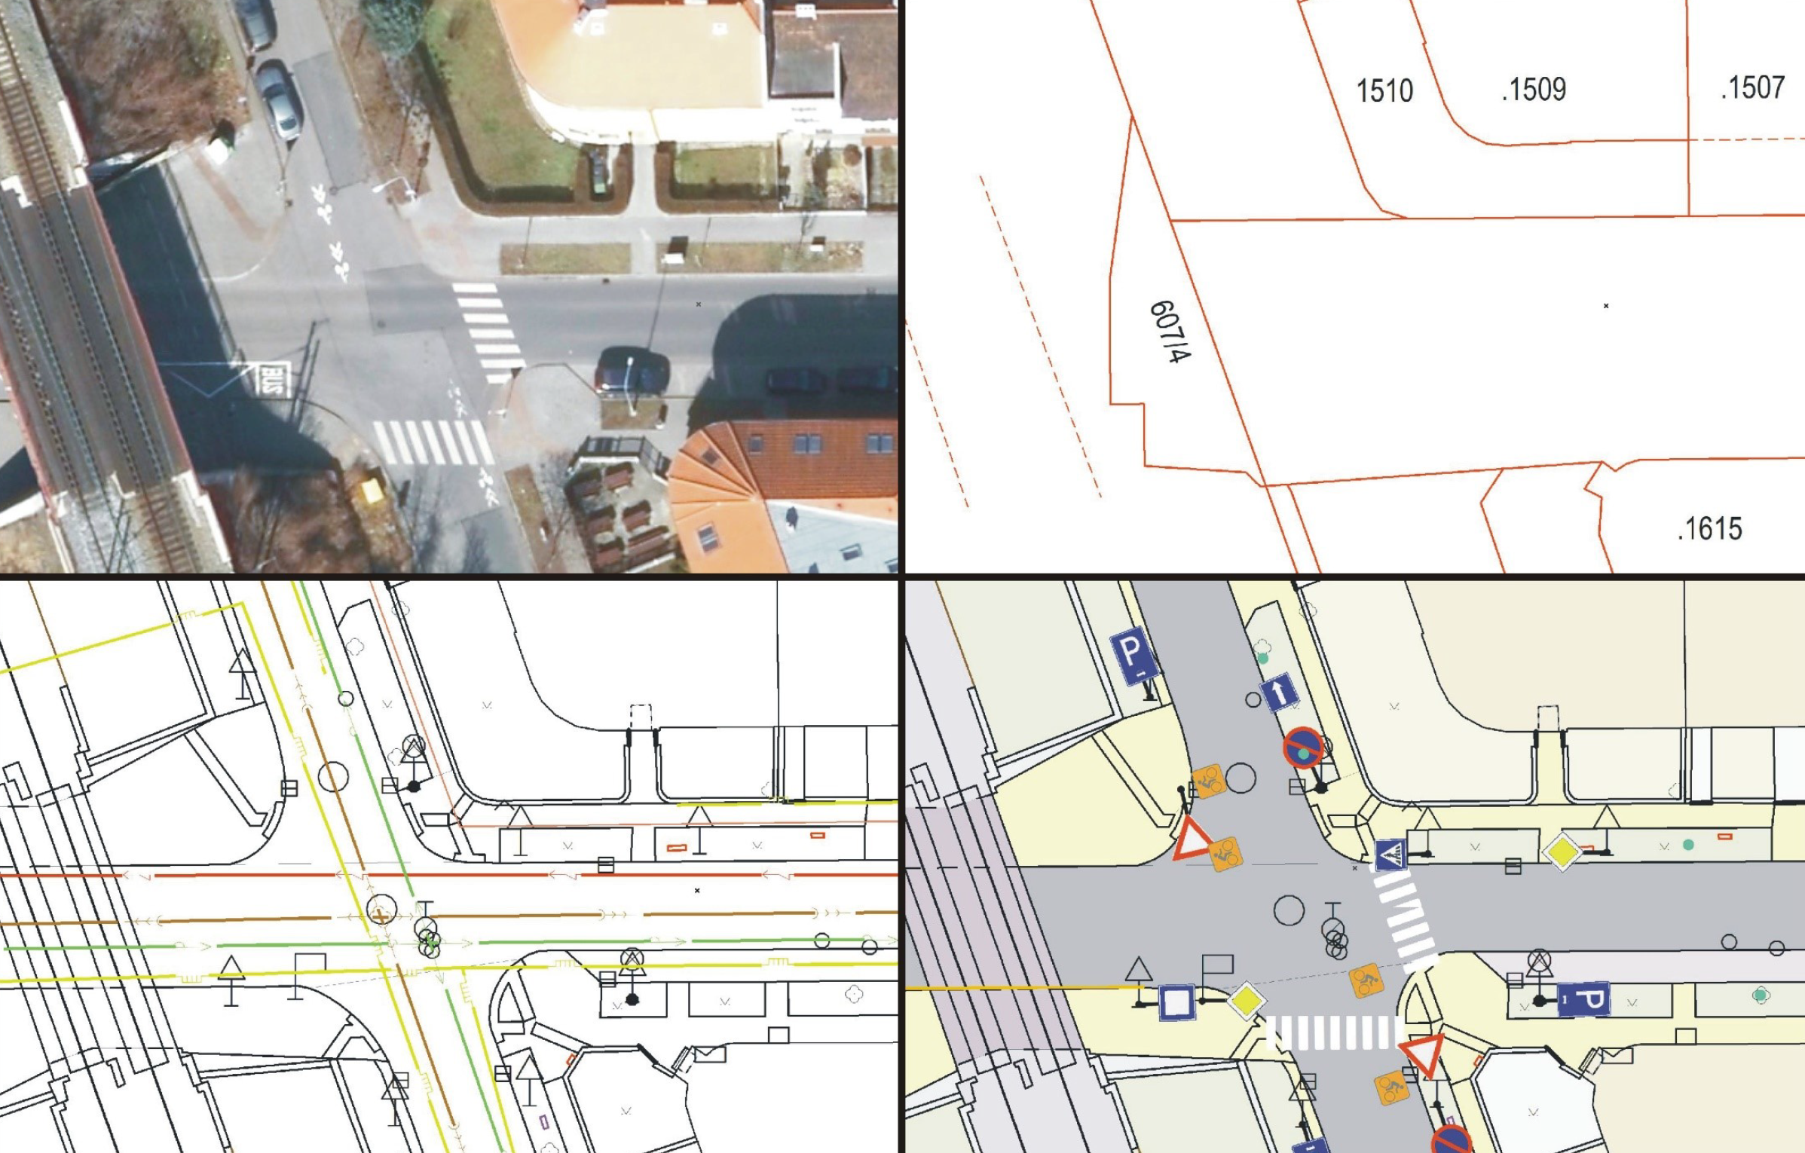
V čem se DTM liší od KN?
Skutečný stav (ortofoto)
Katastr nemovitostí
Digitální technická mapa (DTM)
Pasport v DTM

Slide 4
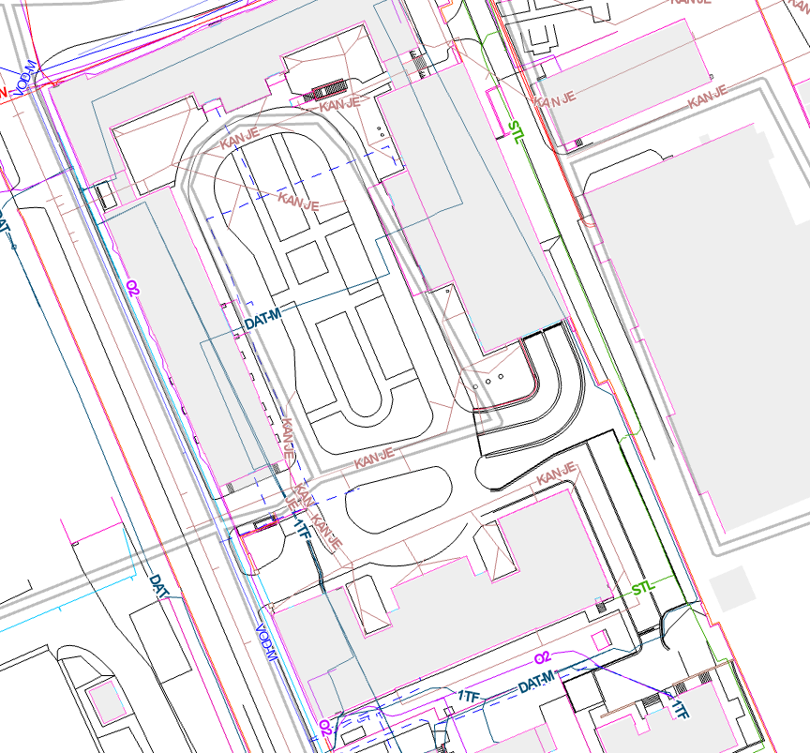
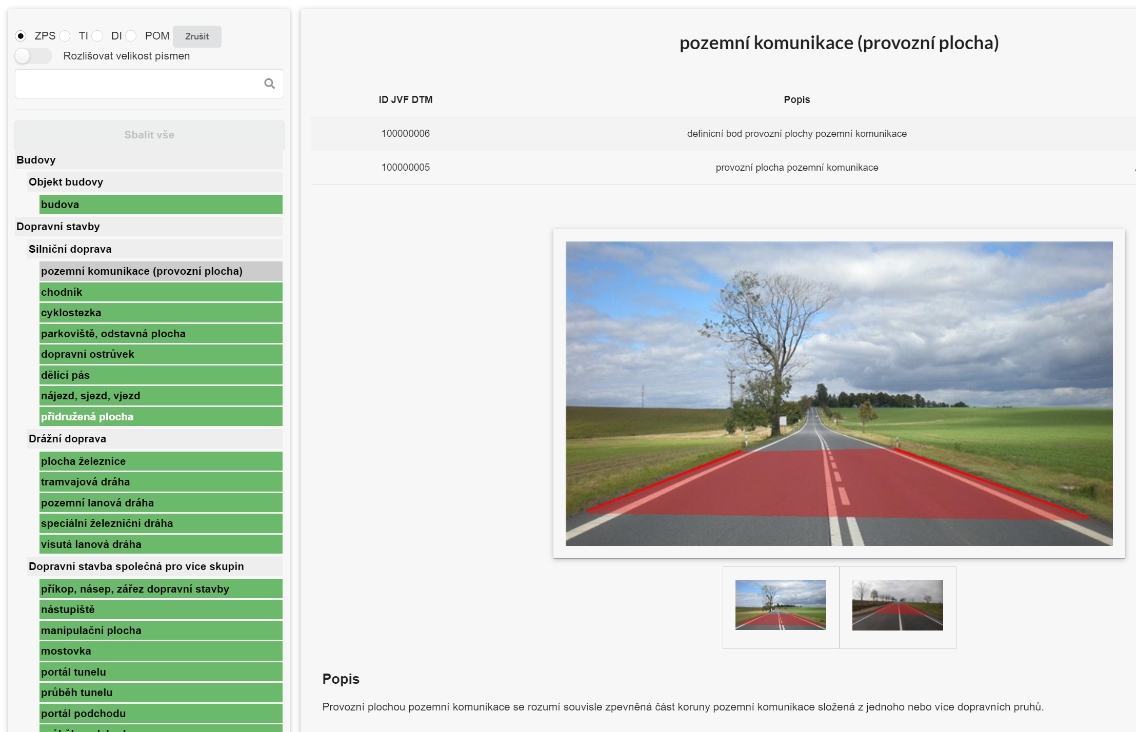
Proč potřebujeme DTM ČR?
Současný stav DTM v ČR
Dosud pouze větší města a některé kraje
Značná odlišnost (různé modely, standardy, právní formy)
Potřeba jednotného vedení (rozvoj eGovernmentu!)
Novelou Zákona č. 47/2020 Sb. o zeměměřictví uložena krajům
povinnost založit a vést v přenesené působnosti dílčí DTM
Obsah upravuje Vyhláška č. 393/2020 Sb. (ČÚZK)
  Formát dat: Jednotný výměnný formát DTM v1.4.2 (XML)
  Obsah veřejně dostupný (Opendata) + neveřejná část
Spuštění provozu do 30.6.2023
Uloženy povinnosti dalším dotčeným subjektům
  ČÚZK provozovat centrální informační systém – IS DMVS
  Krajům provozovat IS a spravovat v něm data
  Všichni vlastníci DTI (stát, kraje, města/obce, správci, FO/PO)
  předávat od 1.7.2023 do IS svá data bezplatně !
Jihlava
Objekty výměnného formátu

Slide 5
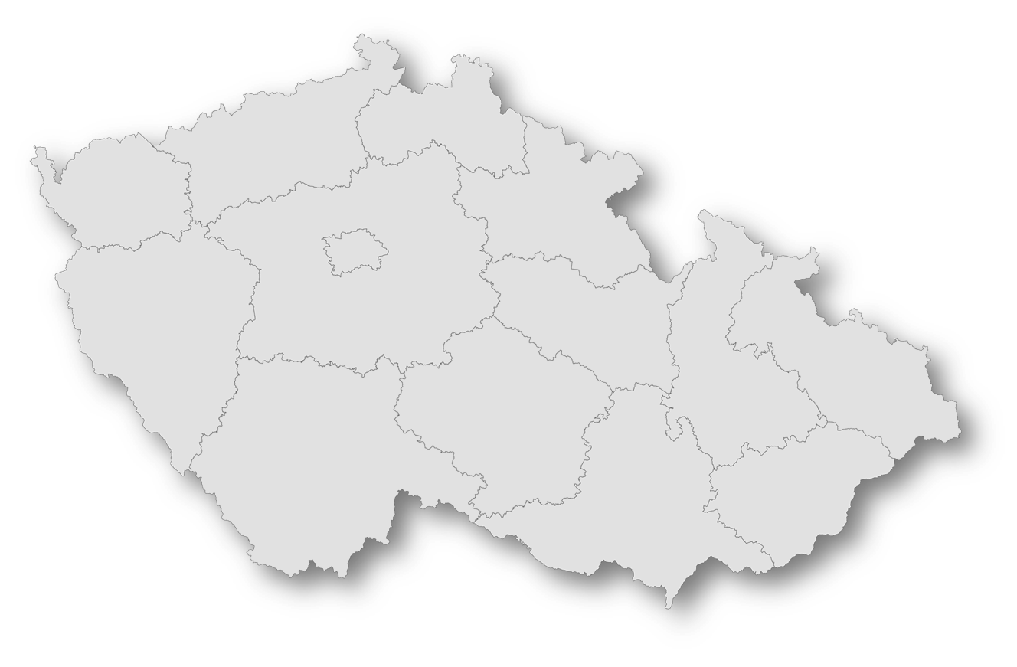


Jak bude DTM ČR vypadat?
DTM ČR
1x IS DMVS (ČÚZK)
14x IS DTM
(kraje) + uložiště dat

Slide 6







IS DTM K6
DU.Cesnet
CMS2.0

Slide 7
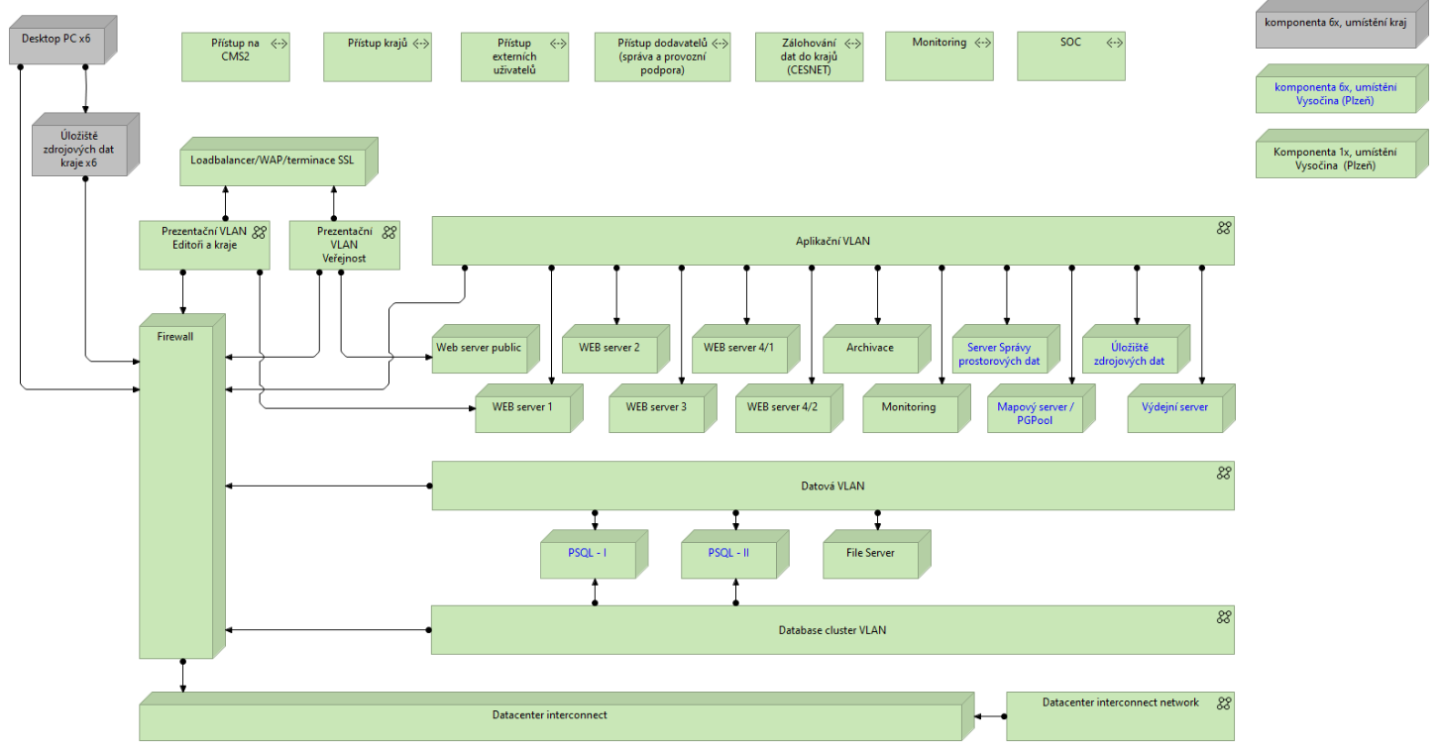
IS DTM K6 – komunikační infrastruktura

Slide 8
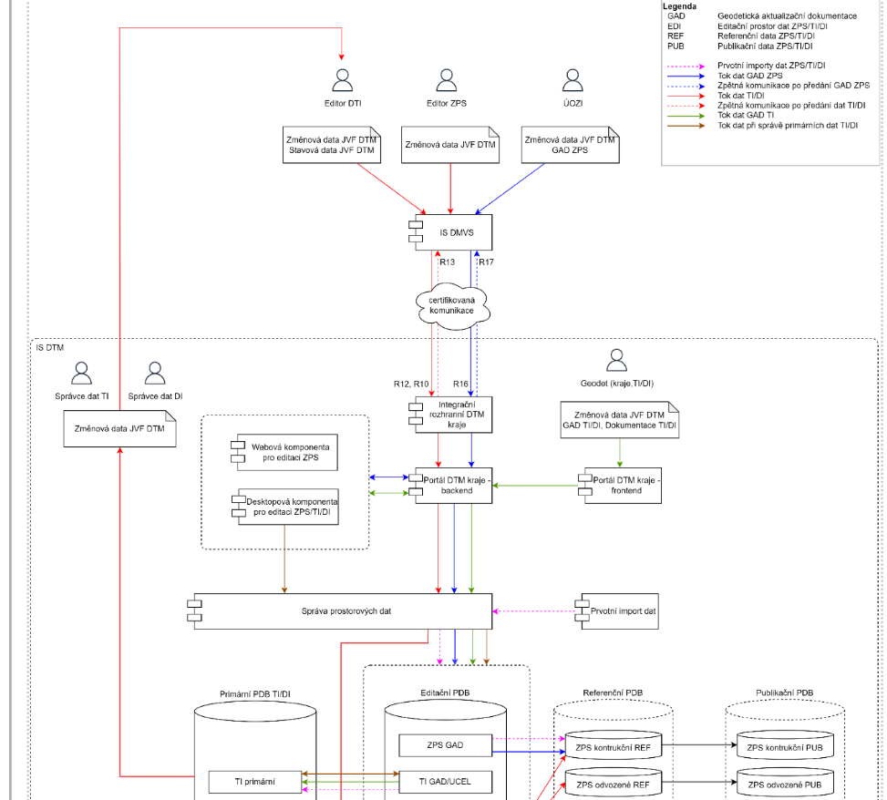
IS DTM K6 - datové toky

Slide 9
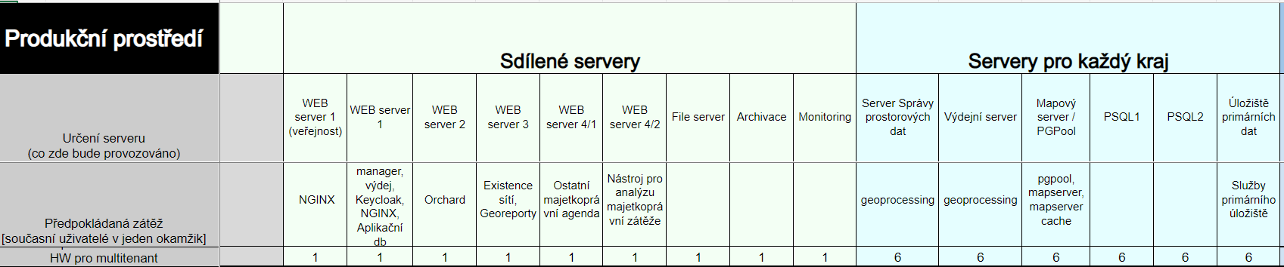

IS DTM K6 - datové toky
Produkční prostředí Vysočina |  |  |  |  | Produkční prostředí Plzeň
Serverů | CPU | RAM | HDD |  | Serverů | CPU | RAM | HDD
45 | 320 | 3 280 | 123 150 |  | 39 | 272 | 2 704 | 118 650
Testovací prostředí Vysočina |  |  |  |  | Testovací prostředí Plzeň
Serverů | CPU | RAM | HDD |  | Serverů | CPU | RAM | HDD
15 | 64 | 404 | 21 550 |  | 14 | 60 | 388 | 21 250
Celkem Vysočina |  |  |  |  | Celkem Plzeň
Serverů | CPU | RAM | HDD |  | Serverů | CPU | RAM | HDD
60 | 384 | 3 684 | 144 700 |  | 53 | 332 | 3 092 | 139 900

Slide 10


Výzvy IS DTM K6
Výzvy IS DTM K6
Sítě
Velkokapacitní komunikace v rámci CMS 2.0
Propojení 8ti různých síťových prostředí
Provoz klíčových komponent IS bez dostupnosti veřejného internetu
Data
Správa téměř 300TB dat
Datová úložiště v 8mi lokalitách
Autonomní dostupnost záloh pro všechny kraje (S3 v DU.CESNET.CZ)
offline archivace (SONY ODA)
Uživatelé
Kombinace NIA, JIP/KAAS, lokální AD
6 SEPů

Slide 11

Výzvy IS DTM K6
Výzvy IS DTM K6
Bezpečnost
VIS dle ZKB, potencionálně citlivá data
Inspekce HTTPS provozu – BIG IP F5; vnější a vnitřní CA pro TLS certifikáty
Využití CA SZR (*.dtmkraj.cms2.cz);
(mikro)segmentace sítí a komponent
Řízení ISMS dle ISO 27001
Bezpečnostní dohled – SOC – SIEM, NetFlow, monitoring
Vysoká dostupnost - 2x2 datacentra – Active(AA)-Pasive(AA)
Administrativa a organizace
Zakázka centrálního zadavatele (Ústecký kraj) pro 5 dalších krajů
Jednotný projektový management 6ti různých krajů/implementací a konsorcia 4 dodavatelů
11 smluvních vztahů na provoz IS mezi kraji
Koordinace vůči IS DMVS ČUZK

Slide 12

S kým mohu na kraji řešit?
Aktuální informace o stavu realizace k dispozici na
  https://dtm.kr-vysocina.cz
Koordinátoři DTM ČR na Vysočině
Ing. Martin Tejkal, Ph.D., 564 602 160, tejkal.m@kr-vysocina.cz
Ing. Marie Smejkalová, 564 602 167, Smejkalova.M@kr-vysocina.cz
Oddělení správy GIS
Odbor informatiky
Krajský úřad Kraje Vysočina

